Slide 1

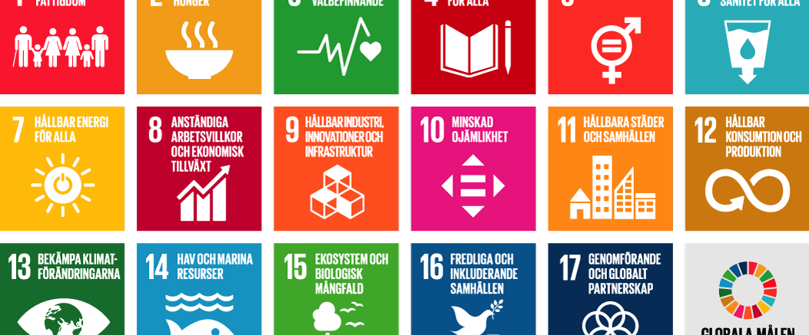
BK Olympic
Globala målen

Slide 2
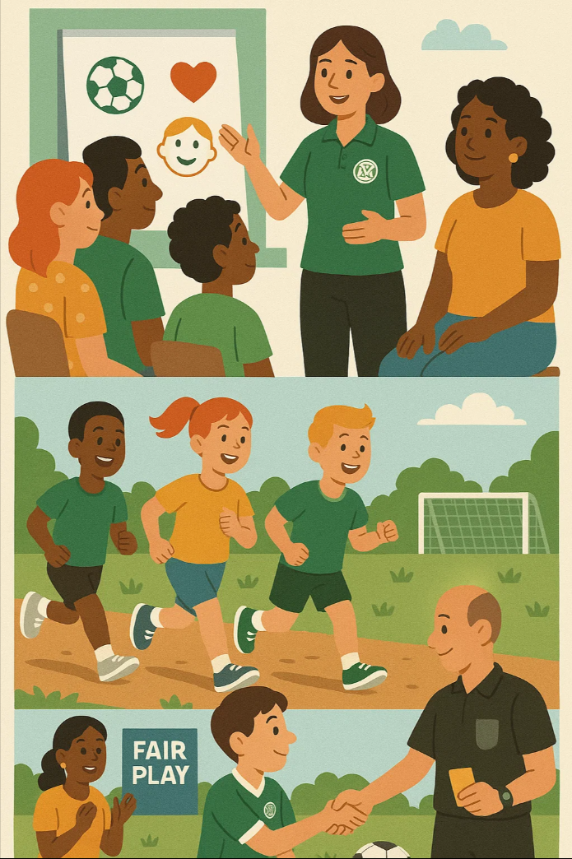
Mål 3 – Hälsa och välbefinnande
Hos BK Olympic strävar vi efter att skapa en trygg och inkluderande miljö där barn och ungdomar får möjlighet att utvecklas, både på och utanför planen.
Vi motsätter oss ”toppning” av lag i unga åldrar och prioriterar glädje, lek och delaktighet för alla.
Aktiviteter:
Anordna workshops för barn och föräldrar om vikten av idrott för psykisk och fysisk hälsa.
Vi har startat kostnadsfri motionsgrupp för barn som vill prova på idrott utan prestationskrav.
Vi har skapa ett ”Fair Play”-program som utbildar både spelare och föräldrar om sportsmannaanda och respekt för domare.

Slide 3
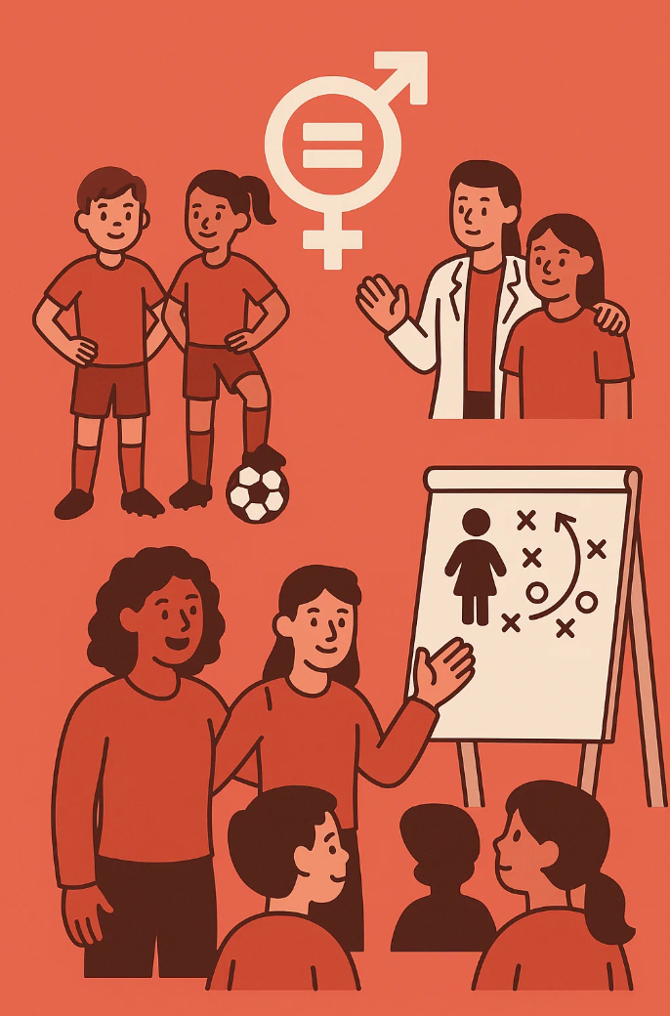
Mål 5 – Jämställdhet
Vi är djupt engagerade i Riksidrottsförbundets jämställdhetsmål 2025.
I vår förening arbetar vi aktivt med 60–40-procentsprincipen och ser till att både flickor och pojkar får lika möjligheter att delta och utvecklas.
Aktiviteter:
Vi arrangera en årlig jämställdhetsdag med föreläsningar, matcher och workshops för våra medlemmar.
Vi har infört ett mentorsprogram där kvinnor och män i ledarroller kan inspirera nästa generation av tränare.
Vi ökar antalet träningstimmar och resurser för våra flicklag för att säkerställa lika förutsättningar.

Slide 4
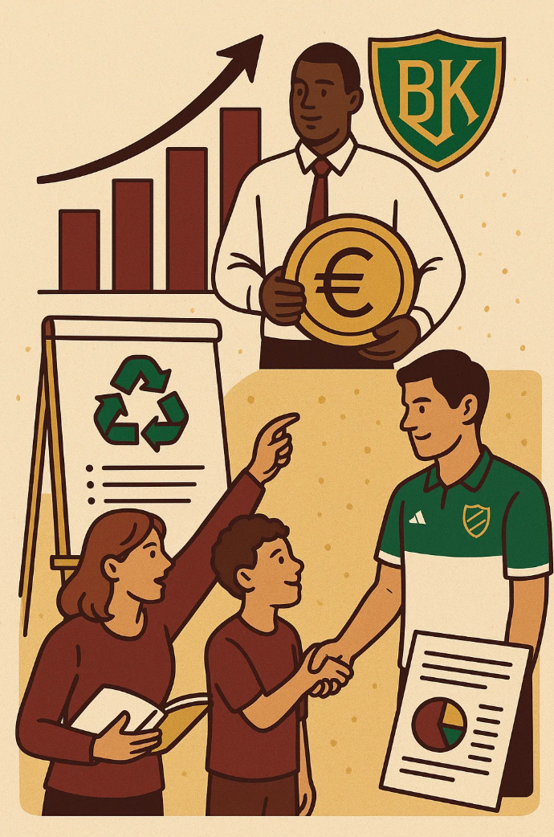
Mål 8 – Anständiga arbetsvillkor och ekonomisk tillväxt
BK Olympic driver en ansvarsfull och hållbar ekonomisk verksamhet.
Sponsringen kommer användas för att utveckla vår förening på ett sätt som gynnar våra medlemmar och samhället.
Aktiviteter:
Utbilda våra ledare i hållbar ekonomi och etiska riktlinjer för att stärka vår organisation.
Starta ett ”ungdomsledarprogram” som ger ungdomar en möjlighet att utbilda sig som tränare och få ett första jobb.
Skapa en transparent årlig rapport om föreningens ekonomi som delas med medlemmar och partners.

Slide 5
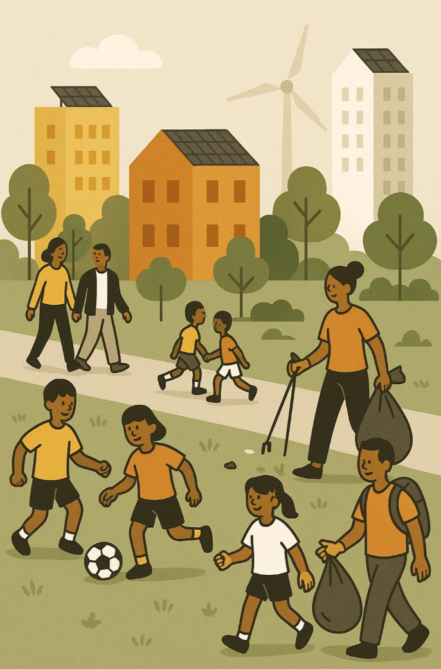
Mål 11 – Hållbara städer och samhällen
Som en aktiv förening i Malmö bidrar vi till ett levande föreningsliv där våra verksamheter främjar gemenskap, trygghet och en meningsfull fritid för barn, unga och vuxna.
Aktiviteter:
Samverkar med lokala skolor (Lindängeskolan, Lorensborgskolan, Hermosdalskolan, Sofielundskolan) för att erbjuda gratis prova-på-dagar i fotboll och andra aktiviteter.
Delta i stadsdelsinitiativ (Trygghetsvandringar) som syftar till att skapa trygga och aktiva mötesplatser för unga.
Startat ett miljöprojekt där föreningen tillsammans med medlemmar håller rent i området.

Slide 6

Mål 17 – Genomförande och partnerskap
Vi inser att verklig förändring sker genom samverkan. BK Olympic är övertygad om att partnerskap mellan civilsamhället, näringslivet och den offentliga sektorn är avgörande för en hållbar utveckling.
Aktiviteter:
Skapat en årlig "Samhällsdag" där lokala företag och organisationer kan presentera sina initiativ och samarbeta med föreningen.
Upprättat partnerskap med lokala företag för att erbjuda praktikplatser och möjliga sommarjobb för ungdomar inom föreningen.
Startat ett nätverk med andra föreningar för att dela erfarenheter och arbeta tillsammans för gemensamma mål.

